Slide 1
Open Education Week @ Campus Luzern
6. – 10. März 2023
Mittwoch, 6. März 2023
Veröffentlichen von OER – Vorteile einer gemeinsamen Plattform für die Schweizer Hochschulen
Roger Flühler (ZHAW - Zürcher Hochschule für angewandte Wissenschaften)

Slide 2
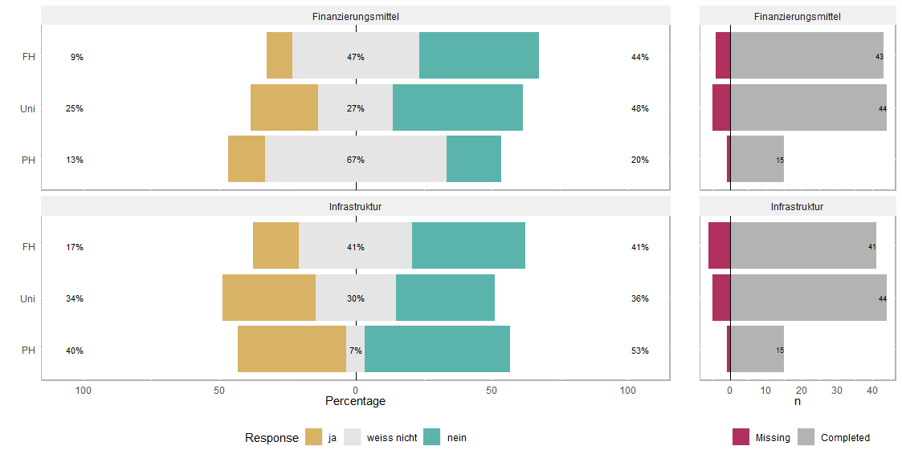
Institutionelle Rahmenbedingungen
Is there any funding for OER at your university?
Does your university have an infrastructure (e.g. repository) for archival/distribution of OER?
There's little…
financing for OER
infrastructure for OER
Report on the Open Educational Resources (OER) Survey at Swiss Universities, Gutknecht, Pascal; Reimer, Ricarda T.D.; Lüthi, Gabriela (March 2020) Survey
Notes:
A survey from 2020 shows that financial resources and infrastructure are only made available on a small scale at Swiss universities.

Slide 3
Herausforderungen
What challenges do you see for OER in general?
Report on the Open Educational Resources (OER) Survey at Swiss Universities, Gutknecht, Pascal; Reimer, Ricarda T.D.; Lüthi, Gabriela (March 2020) Survey

Slide 4
Aktuell: OER Veröffentlichen
- Repository

Slide 5
Anforderungen an die Plattform
Über 20 Interviews mit Dozierenden (OER-Experten)
Themen: Funktionen, Sichtbarkeit, Nutzergruppe, Qualitätssicherung etc.
Internationale Vernetzung/Austausch mit anderen «OER-Initiativen» (z.B. ZOERR, Twillo, Open Education Austria, Orca.NRW etc.)
Ziel: Festlegen eines Funktionskataloges

Slide 6
Einsichten
Handle/DOI
Benutzerfreundlichkeit/Autonomie
Eine Form der Qualitätssicherung
«Radikale» Offenheit
Embedding
Schnittstellen zu anderen Plattformen
→ Plattform braucht einen unique selling point

Slide 7
Dezentralisiert, «the internet as repository»
Vorteil
Nachteil
Aufwand
Sichtbarkeit
Motivation
Datensouveränität
Qualitätssicherung
Funktionalität
Benutzerfreundlichkeit
Notes:
Aufwand
Dies stellt den Status quo dar, es müssten keine weiteren Massnahmen getroffen werden.
-------------------------------------------------------
Sichtbarkeit und Auffindbarkeit
Theoretisch sind Materialien auf den global erreichbaren Plattformen weltweit abruf- und sichtbar. In der Praxis können sie aber durch die gewaltige Menge an vorhandenem Material auf diesen Speicherdiensten nur schwer gefunden werden. Dies erschwert die Nachnutzung erheblich. Der Wiedererkennungswert des Materials und der Marke ZHAW ist gering.
Motivation
Ein dezentraler Veröffentlichungsansatz fördert nicht die Motivation der Dozierenden, OER zu erstellen und diese zu teilen.
Datenhoheit und Qualitätssicherung
Die Materialien liegen auf verschiedenen Plattformen, eine Langzeitspeicherung und der nachhaltige Zugriff ist in einigen Fällen (z.B. YouTube) nicht gewährleistet. Zudem: Wir haben keine verlässliche Übersicht, welche OER an der ZHAW erstellt und wo sie veröffentlicht wurden. Somit hat die Hochschulbibliothek keinen direkten Zugriff auf die Materialien, um den Prozess des Teilens zu unterstützen (z.B. Ergänzung von Metadaten).
Funktionalität
Auf einigen Plattformen ist der Download der OER für eine Weiterverarbeitung erschwert (YouTube, edx.org). Komplexe Inhalte (z.B. interaktive Videos) bzw. komplexe Inhaltsstrukturen (z.B. Lerninhalte verschiedenen Formates, die zueinander in Beziehung stehen) können auf solchen Plattformen nicht adäquat abgebildet werden.
Benutzerfreundlichkeit
Für jede dieser Plattformen ist für den Upload ein anderes Login vonnöten. Eine Verbindung zur SWITCH-Edu-ID gibt es nicht.
Akzeptanz
Die Dozierenden empfinden diesen dezentralen Ansatz als unpraktisch.

Slide 8
Erweiterung OA-Repository (DSpace)
Vorteil
Nachteil
Datenhoheit
Motivation
Akzeptanz
Qualitätssicherung
Aufwand
Funktionalität
Benutzerfreundlichkeit
Anbindung an LMS
Notes:
Datenhoheit
Die Daten befinden sich auf den Servern der ZHAW. Speicherung, Langzeitarchivierung und Datensicherheit sind gewährleistet.
Motivation
Die Vergabe eines DOI ist möglich und für gewisse Materialien denkbar.
Akzeptanz
Die Benutzeroberfläche ist den Dozierenden bereits bekannt. Die Resistenz sich mit «einer weiteren Plattform» beschäftigen zu müssen ist gering.
Qualitätssicherung
Qualitätskontrolle und Nachbearbeitung sind möglich.
Aufwand
Eine Integration in die ZHAW digitalcollection wäre schnell umsetzbar.
Funktionalität
DSpace eignet sich als Softwarelösung für statische Materialien (z.B. wissenschaftliche Publikationen). OER sind allerdings etwas Dynamisches, die von der Weiterverarbeitung leben. In DSpace ist es nicht möglich, eine Versionshistorie zu erstellen.
DSpace ist auf Publikationen ausgelegt, welche i.d.R alle das gleiche Dateiformat (PDF) haben. OER sind unterschiedlichen Formates, dies würde bei einer Integration in die digitalcollection die Homogenität des Repositoriums stören
Die Direktanzeige von Dateien ist in DSpace nicht möglich (z.B. das Anzeigen von PDF’s oder das embedding von Videos).
Benutzerfreundlichkeit
Der Publikationsprozess und die Eingabe der Metadaten sind komplex.
Das Design ist wenig einladend.
Die Oberfläche von DSpace ist als Rechercheinstrument wenig geeignet.
Mutationen an einer Datei können von Autor/-innen nicht selbst vorgenommen werden.
Moodle-Anbindung
Eine Anbindung and das LMS Moodle gibt es nicht.

Slide 9
Edu-Sharing
Vorteil
Nachteil
Funktionalität
Sichtbarkeit
Benutzerfreundlichkeit
«Momentum»
Workflow and Qualitätssicherung
Aufwand
Notes:
Funktionalität
Viele OER-Repositorien verwenden Edu-Sharing aus gutem Grund: Bei der Entwicklung der Software wurde darauf geachtet, das Erstellen, Bearbeiten und Teilen von OER möglichst benutzerfreundlich zu gestalten . Für das kooperative Erarbeiten von Materialien bietet Edu-Sharing einen gemeinsamen co-working space, der für MOOC-Produktionsteams interessant sein könnte.
Sichtbarkeit und Auffindbarkeit
Durch das Verwenden der gleichen Software-Architektur sind viele OER-Repositorien von deutschen Hochschulen miteinander verknüpft, was das Teilen von Bildungsmaterialien besonders einfach möglich macht und die Sichtbarkeit der Lehrmaterialien im deutschsprachigen Raum erhöht.
Zudem: Viele Repositorien für OER sind an den wichtigsten Suchindex für OER, den OERSI, bereits angeschlossen. Dies ist laut Aussage der Betreiber auch für die Edu-Sharing-Instanz der ZHAW möglich.
Benutzerfreundlichkeit
Der Prozess des Hochladens der Lernressource ist einfach und intuitiv, der generelle Workflow ist auf OER zugeschnitten. Die Anbindung ans LMS Moodle ist elegant gelöst.
Qualitätssicherung
Bevor ein OER freigegeben wird, kann die HSB einen formalen Qualitätscheck durchführen (z.B. Vollständigkeit der Metadaten).
Vorbildfunktion
Die Einrichtung eines dezidierten Repositoriums wäre ein klares Bekenntnis über die Hochschulgrenzen hinaus für OER in der Schweiz.
----------
Aufwand

Slide 10
Idee: eine schweizweite OER Plattform
Connect everything,
Find everything
Use, Improve, Share everything

Slide 11
Edu Sharing – Anwendungsszenario
Kooperationsumgebung
OER & Mediendistribution
Cloud-Speicher für Lernressourcen

Slide 12
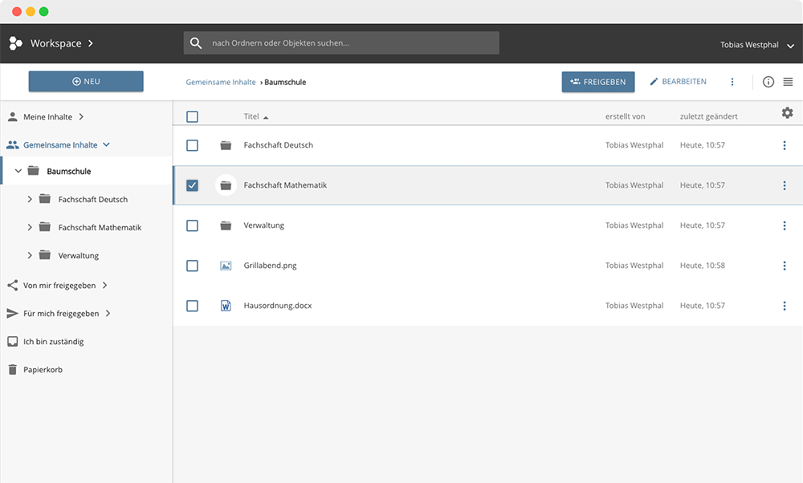
Autorenumgebung
Notes:
http://stable.demo.edu-sharing.net/edu-sharing/components/workspace?root=MY_FILES&viewType=0&mainnav=true

Slide 15
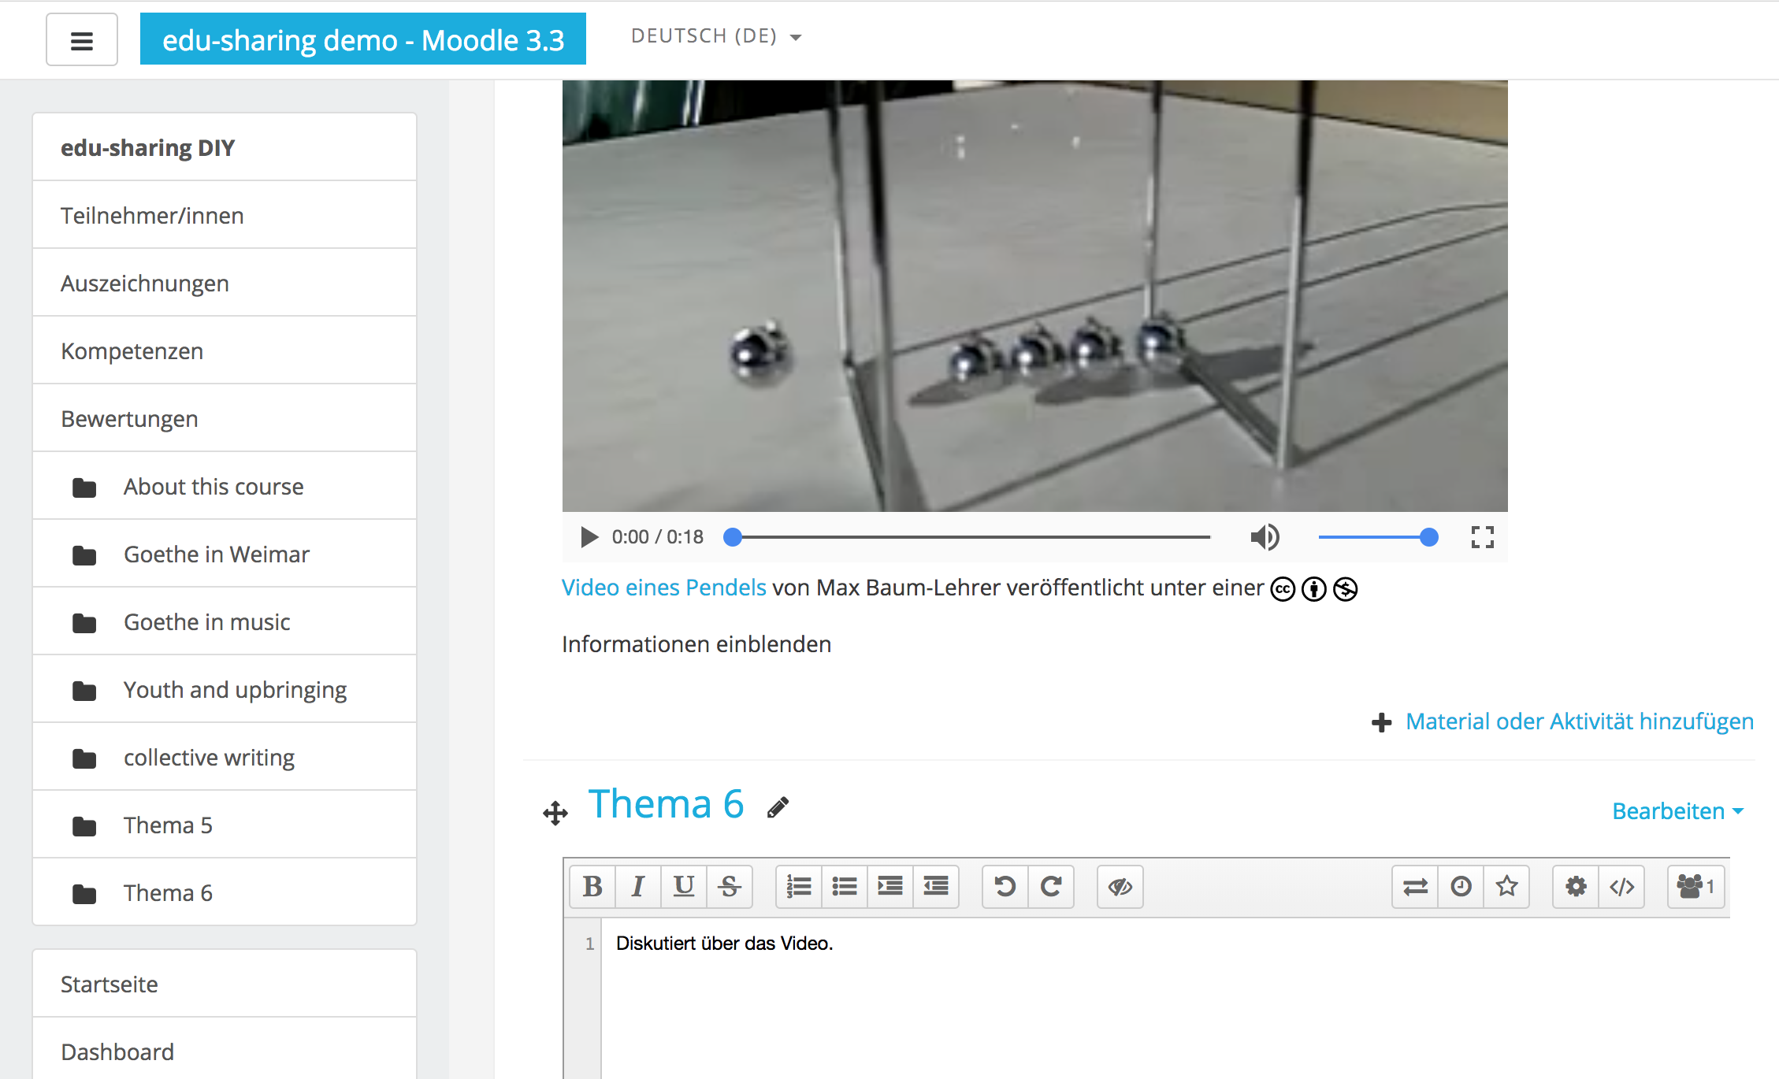
LMS connectivity, e.g. moodle

Slide 16
Vorteile einer gemeinsamen Plattform
Synergienutzung – über die Grenzen der Hochschule hinaus
Effektives Sichtbarmachen der eigenen Lehre
Eine zentrale Anlaufstelle/ ein erster Einstiegspunkt für OER
Bündelung der Kompetenzen/Ressourcen der OER-Fachstellen
Light house project für Openness in Education

Slide 17
Orientierung der Plattform
Software ist Edusharing
Material für Hochschulen – von Dozierenden/ Angehörigen der Hochschule
Keine Loginschranke (für die Nachnutzung)
Lernressourcen (keine Publikationen, Forschungsdaten etc.)
«Formfreiheit» (PDF, MP4, H5P etc.)
Keine Reposts/Reuploads aus anderen Datenbanken, Schnittstellen zu anderen Plattformen/Datenbanken
Kontaktperson an jeder Universität (Stichwortkontrolle Metadaten)
Sichtbarkeit, Anerkennung Lehreleistungen, accessability, life long learning

Slide 18
Organisatorische Ausgestaltung, Stand März
Gegenwärtig in Abklärung: Rolle von SWITCH
Setup wird durch den IT-Service-Dienstleister Metaventis GmbH gemacht
Hosting voraussichtlich in Deutschland (GWDG)
Organisation über SWITCH Working group
Momentan Entwurf eines Governances Models

